Slide 1
মোঃনাজমুল হক(শামীম),থুপসারা সেলিমীয়া দাখিল মাদরাসা,কালাই,জয়পুরহাট।
ক্লাসে
সবাই
কে
ধন্য
বাদ
ক্লাসে
সবাই
কে
ধন্য
বাদ
সব্বাইকে
এক
গুচ্ছ
ফুলের
শুভেচ্ছা
মোঃনাজমুল হক(শামীম),থুপসারা সেলিমীয়া দাখিল মাদরাসা,কালাই,জয়পুরহাট।

Slide 2
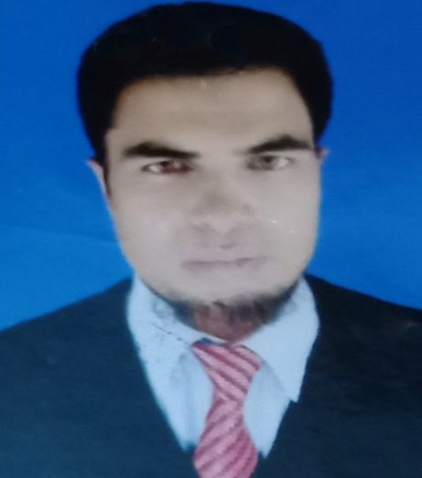
মোঃনাজমুল হক(শামীম),থুপসারা সেলিমীয়া দাখিল মাদরাসা,কালাই,জয়পুরহাট।
ক্লাসে
সবাই
কে
ধন্য
বাদ
ক্লাসে
সবাই
কে
ধন্য
বাদ
মোঃ নাজমুল হক (শামীম)
বিএসসি,বিএড,এমএ,এমএড
সহকারি শিক্ষক
থুপসারা সেলিমীয়া দাখিল মাদরাসা,
কালাই, জয়পুরহাট।
মোবাইল নং ০১৭২১৭০৭৪৫৫, ০১৮৭১৭২১০৮৫
ইমেইল- atnazmul81@gmail.com
Facebook: Nazmul Haque Shamim
Youtube Channel: Nazmul Haque
মোঃনাজমুল হক(শামীম),থুপসারা সেলিমীয়া দাখিল মাদরাসা,কালাই,জয়পুরহাট।

Slide 3
মোঃনাজমুল হক(শামীম),থুপসারা সেলিমীয়া দাখিল মাদরাসা,কালাই,জয়পুরহাট।
ক্লাসে
সবাই
কে
ধন্য
বাদ
ক্লাসে
সবাই
কে
ধন্য
বাদ
পাঠ পরিচিতি শ্রেণি-নবম
বিষয়-পদার্থ বিজ্ঞান
অধ্যায়-একাদশ
মোঃনাজমুল হক(শামীম),থুপসারা সেলিমীয়া দাখিল মাদরাসা,কালাই,জয়পুরহাট।

Slide 4
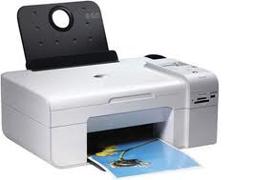
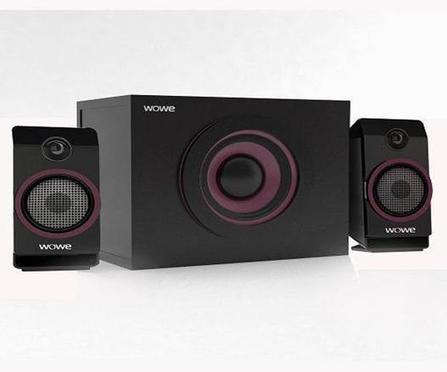
মোঃনাজমুল হক(শামীম),থুপসারা সেলিমীয়া দাখিল মাদরাসা,কালাই,জয়পুরহাট।
ক্লাসে
সবাই
কে
ধন্য
বাদ
ক্লাসে
সবাই
কে
ধন্য
বাদ
প্রিন্টার
স্পিকার
মোঃনাজমুল হক(শামীম),থুপসারা সেলিমীয়া দাখিল মাদরাসা,কালাই,জয়পুরহাট।

Slide 5
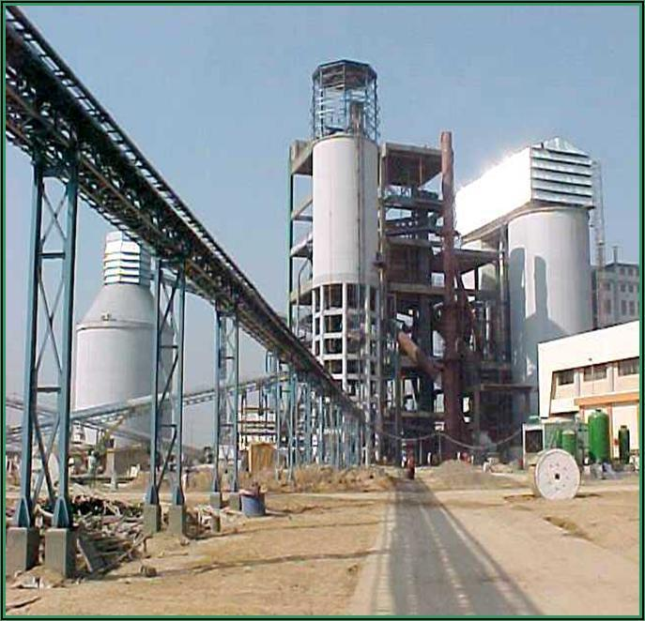
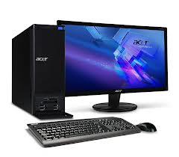
মোঃনাজমুল হক(শামীম),থুপসারা সেলিমীয়া দাখিল মাদরাসা,কালাই,জয়পুরহাট।
ক্লাসে
সবাই
কে
ধন্য
বাদ
ক্লাসে
সবাই
কে
ধন্য
বাদ
পারমানবিক বিদ্যুৎ উৎপাদন কেন্দ্র
কম্পিউটার
মোঃনাজমুল হক(শামীম),থুপসারা সেলিমীয়া দাখিল মাদরাসা,কালাই,জয়পুরহাট।

Slide 6
মোঃনাজমুল হক(শামীম),থুপসারা সেলিমীয়া দাখিল মাদরাসা,কালাই,জয়পুরহাট।
ক্লাসে
সবাই
কে
ধন্য
বাদ
ক্লাসে
সবাই
কে
ধন্য
বাদ
চলতড়িৎ
মোঃনাজমুল হক(শামীম),থুপসারা সেলিমীয়া দাখিল মাদরাসা,কালাই,জয়পুরহাট।

Slide 7
মোঃনাজমুল হক(শামীম),থুপসারা সেলিমীয়া দাখিল মাদরাসা,কালাই,জয়পুরহাট।
ক্লাসে
সবাই
কে
ধন্য
বাদ
ক্লাসে
সবাই
কে
ধন্য
বাদ
তোমরা যা শিখবে-
* তড়িৎ প্রবাহ কাকে বলে তা বলতে পারবে।
* তড়িৎ প্রবাহের প্রচলিত দিক ব্যাখ্যা করতে পারবে।
* ওহমের সূত্রটি বিশ্লেষণ করতে পারবে।
মোঃনাজমুল হক(শামীম),থুপসারা সেলিমীয়া দাখিল মাদরাসা,কালাই,জয়পুরহাট।

Slide 8
মোঃনাজমুল হক(শামীম),থুপসারা সেলিমীয়া দাখিল মাদরাসা,কালাই,জয়পুরহাট।
ক্লাসে
সবাই
কে
ধন্য
বাদ
ক্লাসে
সবাই
কে
ধন্য
বাদ
প্রশ্নঃ তড়িৎ প্রবাহ বলতে কী বুঝ?
কোনো পরিবাহীর যে কোনো প্রস্থচ্ছেদের মধ্য দিয়ে একক সময়ে যে পরিমান অধান বা চার্জ প্রবাহিত হয় তাকে তড়িৎ প্রবাহ বা বিদ্যুৎ প্রবাহ (Electric Current)বলে।
কোনো পরিবাহীর যে কোনো প্রস্থচ্ছেদের মধ্য দিয়ে t সময়ে q অধান পরিবাহীত হয়, তাহলে তড়িৎ প্রবাহ I হবে, I=q/t.
তড়িৎ প্রবাহের একক অ্যাম্পিয়ার।
মোঃনাজমুল হক(শামীম),থুপসারা সেলিমীয়া দাখিল মাদরাসা,কালাই,জয়পুরহাট।

Slide 9
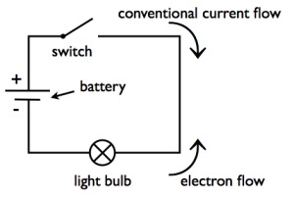
মোঃনাজমুল হক(শামীম),থুপসারা সেলিমীয়া দাখিল মাদরাসা,কালাই,জয়পুরহাট।
ক্লাসে
সবাই
কে
ধন্য
বাদ
ক্লাসে
সবাই
কে
ধন্য
বাদ
প্রচলিত বিদ্যুৎ প্রবাহের দিক
মোঃনাজমুল হক(শামীম),থুপসারা সেলিমীয়া দাখিল মাদরাসা,কালাই,জয়পুরহাট।

Slide 10
মোঃনাজমুল হক(শামীম),থুপসারা সেলিমীয়া দাখিল মাদরাসা,কালাই,জয়পুরহাট।
ক্লাসে
সবাই
কে
ধন্য
বাদ
ক্লাসে
সবাই
কে
ধন্য
বাদ
প্রশ্নঃ তড়িৎ প্রবাহের প্রচলিত দিক ব্যাখ্যা কর।
প্রথম যখন চল তড়িৎ আবিষ্কৃত হয় , তখন মনে করা হতো যে ধনাত্বক আধানের প্রবাহের ফলে তড়িৎ প্রবাহের সৃষ্টি হয় এবং এই ধনাত্বক অধান উচ্চতর বিভব থেকে নিম্নতর বিভবের দিকে প্রবাহিত হয়। তাই তড়িৎ প্রবাহের প্রচলিত দিক ধরা হয় উচ্চতর বিভব থেকে নিম্নতর বিভবের দিকে অথবা তড়িৎ কোষের ধনাত্বক পাত থেকে ঋনাত্বক পাতের দিকে ।
কিন্তু আমরা জানি যে, প্রকৃতপক্ষে তড়িৎ প্রবাহ হলো ঋনাত্বক আধান তথা ইলেকট্রন প্রবাহের জন্য, ফলে তড়িৎ প্রবাহের প্রকৃত দিক হলো নিম্নতর বিভব থেকে উচ্চতর বিভবের দিকে অর্থাৎ তড়িৎ কোষের ঋনাত্বক পাত থেকে ধনাত্বক পাতের দিকে। সুতরং তড়িৎ প্রবাহের প্রকৃত দিক প্রচলিত দিকের বিপরীত। তবে বর্তনী চিত্র অঙ্কন করার সময় আমরা তড়িৎ প্রবাহের প্রচলিত দিককেই অনুসরণ করব।
মোঃনাজমুল হক(শামীম),থুপসারা সেলিমীয়া দাখিল মাদরাসা,কালাই,জয়পুরহাট।

Slide 11
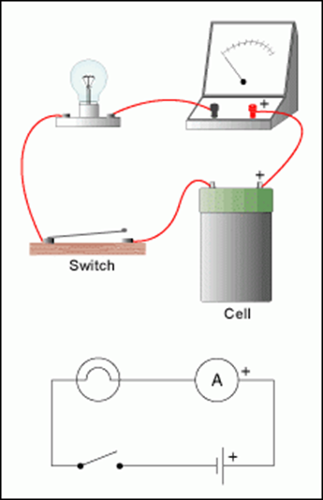
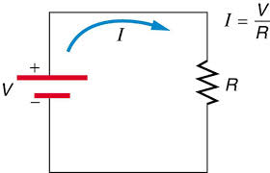
মোঃনাজমুল হক(শামীম),থুপসারা সেলিমীয়া দাখিল মাদরাসা,কালাই,জয়পুরহাট।
ক্লাসে
সবাই
কে
ধন্য
বাদ
ক্লাসে
সবাই
কে
ধন্য
বাদ
তড়িৎ বর্তনী-২
তড়িৎ বর্তনী-১
মোঃনাজমুল হক(শামীম),থুপসারা সেলিমীয়া দাখিল মাদরাসা,কালাই,জয়পুরহাট।

Slide 12
মোঃনাজমুল হক(শামীম),থুপসারা সেলিমীয়া দাখিল মাদরাসা,কালাই,জয়পুরহাট।
ক্লাসে
সবাই
কে
ধন্য
বাদ
ক্লাসে
সবাই
কে
ধন্য
বাদ
নিচের তথ্যগুলো লক্ষ্য করঃ
R∝E
or, R=KE
Where, R=Result(ফলাফল)
E=Effort(প্রচেষ্টা)
K= Constant(ধ্রুবক=মেধা)
এখানে সমানুপাতিক ধ্রুবক দ্বারা সবার মেধা একই তুলনা করা হয়েছে এবং যে যত প্রচেষ্টা করবে তার ফলাফল তত ভাল হবে। তাহলে সমানুপাতিক হলো একই হারে বৃদ্ধি বা হ্রাস পাওয়া।
মোঃনাজমুল হক(শামীম),থুপসারা সেলিমীয়া দাখিল মাদরাসা,কালাই,জয়পুরহাট।

Slide 13
মোঃনাজমুল হক(শামীম),থুপসারা সেলিমীয়া দাখিল মাদরাসা,কালাই,জয়পুরহাট।
ক্লাসে
সবাই
কে
ধন্য
বাদ
ক্লাসে
সবাই
কে
ধন্য
বাদ
প্রশ্নঃ তড়িৎ প্রবাহ সম্পর্কিত ওহমের সূত্রটি বিবৃত ও বিশ্লেষণ কর।
মোঃনাজমুল হক(শামীম),থুপসারা সেলিমীয়া দাখিল মাদরাসা,কালাই,জয়পুরহাট।

Slide 14
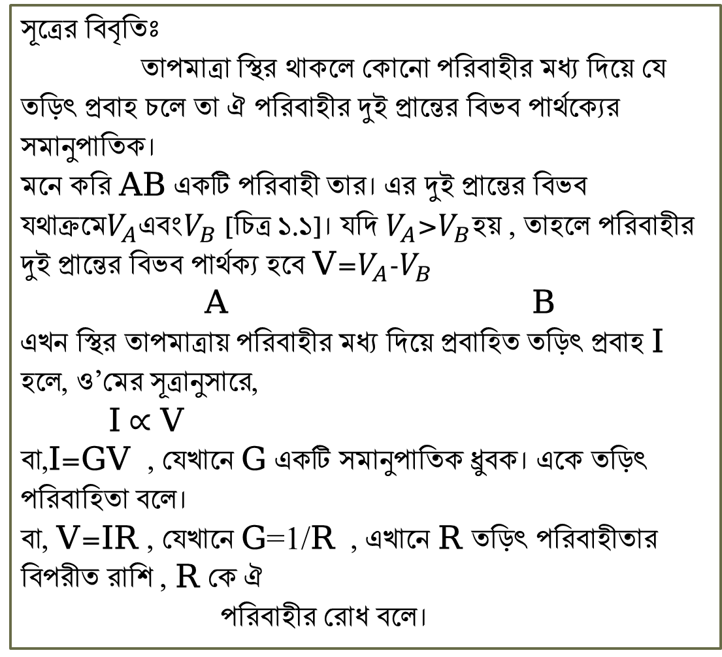
মোঃনাজমুল হক(শামীম),থুপসারা সেলিমীয়া দাখিল মাদরাসা,কালাই,জয়পুরহাট।
ক্লাসে
সবাই
কে
ধন্য
বাদ
ক্লাসে
সবাই
কে
ধন্য
বাদ
সূত্রের বিবৃতিঃ
তাপমাত্রা স্থির থাকলে কোনো পরিবাহীর মধ্য দিয়ে যে তড়িৎ প্রবাহ চলে তা ঐ পরিবাহীর দুই প্রান্তের বিভব পার্থক্যের সমানুপাতিক।
মনে করি AB একটি পরিবাহী তার। এর দুই প্রান্তের বিভব যথাক্রমে$V_{A}$এবং$V_{B}$ [চিত্র ১.১]। যদি $V_{A}$>$V_{B}$হয় , তাহলে পরিবাহীর দুই প্রান্তের বিভব পার্থক্য হবে V=$V_{A}$-$V_{B}$
A B
এখন স্থির তাপমাত্রায় পরিবাহীর মধ্য দিয়ে প্রবাহিত তড়িৎ প্রবাহ I হলে, ও’মের সূত্রানুসারে,
I $∝$ V
বা,I=GV , যেখানে G একটি সমানুপাতিক ধ্রুবক। একে তড়িৎ পরিবাহিতা বলে।
বা, V=IR , যেখানে G=1/R , এখানে R তড়িৎ পরিবাহীতার বিপরীত রাশি , R কে ঐ
পরিবাহীর রোধ বলে।
মোঃনাজমুল হক(শামীম),থুপসারা সেলিমীয়া দাখিল মাদরাসা,কালাই,জয়পুরহাট।

Slide 15
মোঃনাজমুল হক(শামীম),থুপসারা সেলিমীয়া দাখিল মাদরাসা,কালাই,জয়পুরহাট।
ক্লাসে
সবাই
কে
ধন্য
বাদ
ক্লাসে
সবাই
কে
ধন্য
বাদ
১। তড়িৎ প্রবাহের একক কি?
ক) অ্যাম্পিয়ার খ) ভোল্ট গ) ওহম ঘ) ওয়াট
২। তড়িৎ প্রবাহের প্রকৃত দিক হলো-
(i) উচ্চ বিভব হতে নিম্ন বিভবের দিকে
(ii) নিম্ন বিভব হতে উচ্চ বিভবের দিকে
(iii) ইলেকট্রন প্রবাহের দিকে ।
উপরের তথ্যের আলোকে নিচের কোনটি সঠিক
ক) (i), (ii) খ) (i), (iii) গ) (ii), (iii) ঘ) (i), (ii) ও (iii)
পাশের বর্তনীতে তড়িৎ প্রবাহের মান কত?
ক) 2.4mA খ) 2mA গ) 1 mA ঘ) 2.5mA
মোঃনাজমুল হক(শামীম),থুপসারা সেলিমীয়া দাখিল মাদরাসা,কালাই,জয়পুরহাট।

Slide 16
মোঃনাজমুল হক(শামীম),থুপসারা সেলিমীয়া দাখিল মাদরাসা,কালাই,জয়পুরহাট।
ক্লাসে
সবাই
কে
ধন্য
বাদ
ক্লাসে
সবাই
কে
ধন্য
বাদ
বাড়ির কাজ
কোন পরিবাহী তারের মধ্যে দিয়ে 1.5 সেকেণ্ডে 1000 টি ইলেকট্রন প্রবাহিত হলে বিদ্যুতের মান কত?
মোঃনাজমুল হক(শামীম),থুপসারা সেলিমীয়া দাখিল মাদরাসা,কালাই,জয়পুরহাট।

Slide 17
ক্লাসে
সবাই
কে
ধন্য
বাদ
ক্লাসে
সবাই
কে
ধন্য
বাদ
মোঃনাজমুল হক(শামীম),থুপসারা সেলিমীয়া দাখিল মাদরাসা,কালাই,জয়পুরহাট।
ধন্যবাদ
মোঃনাজমুল হক(শামীম),থুপসারা সেলিমীয়া দাখিল মাদরাসা,কালাই,জয়পুরহাট।

